Slide 1

참좋은마켓 MO 화면정의서
Mobile Storyboard
V.0.1
2021.07.02

Slide 2
마켓 주문 프로세스
로그인 | 미로그인
홈페이지접속
로그인
홈페이지접속
참좋은마켓
(비회원가 노출)
로그인 쿠키 체크
로그인 쿠키 체크
참좋은마켓 (회원가 노출)
마켓메인에서 로그인 유도 성공시
기획전
상품
기획전
상품
구매하기
구매하기
로그인 쿠키 체크
로그인 쿠키 체크
상품상세
(회원가 노출)
상품상세
(비회원가 노출, 가입유도 버튼 노출)
주문하기
블러처리된 회원가 영역 클릭 시
로그인
주문하기
주문 페이지 (결제)
주문 페이지 (결제)
카드결제 여부
카드결제 여부
N
N
Y
Y
결제/주문 완료
결제대기
(무통장, 포인트)
결제/주문 완료
결제대기
(무통장)
마이페이지에서
완납 진행
마이페이지에서
완납 진행
배송
배송

Slide 3

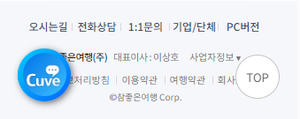
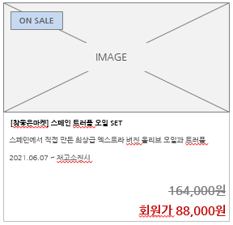
마켓_메인_MO
Market_main_MO
이어서
이어서
Description
신설 페이지 경로 홈페이지 > 상단 GNB > 테마 > 참좋은마켓 (미정)
1 | 기획전 및 마켓 소개 배너 - 참좋은마켓 상품 기획전 배너 - 클릭 시 해당 배너 상세페이지 이동 - 등록개수 max 5개
2 | 참좋은마켓 상품 리스트 영역 - 한 페이지당 상품 노출 개수 MAX : 9건 - 등록된 마켓 전체 상품 노출 - 상품 터치 시 상품상세 페이지로 이동 - 상품 전체 건수 노출
3 | 판매상태값 영역 - ERP 관리 페이지에서 구분값 변경기능 추가 - ON SALE(판매중) -> 상품상세링크 활성화 - SOLD OUT(판매중단) -> 상세링크 아웃(블럭처리) - Coming Soon(판매예정) -> 상세 링크 아웃 (블럭처리)
4 | 해당 상품 이미지 노출
5 | 상품 이름 영역 - 상품이름 두줄 처리 그 이상일 경우 줄임처리
6 | 상품 판매기간 노출 영역 - 판매기간 텍스트 입력 영역 한줄 제한
7 | 상품 설명 영역 - 상품 설명 텍스트 입력 영역 두줄로 제한 - 두줄 이상 넘어갈 시 말줄임 처리
8 | 상품 판매가 노출 영역 CASE 1 미 로그인 시 - 비회원가 노출 및 회원가 블러처리 - 회원가 잠금 영역 터치 시 로그인 페이지로 이동 ㄴ 로그인 시 해당페이지로 재랜딩 및 비회원가 취소선 처리 / 회원가 노출 CASE 2 로그인 시 (8-1 참고) - 비회원가 취소선 처리 및 회원가 노출
9 | 카테고리 영역 - 추후 상품 개수가 많아질 경우 추가 개발 가능성을 염두에 두고 해당 영역을 잡아놓음 (숨김 처리)
10 | 더보기 버튼 - 더보기 버튼 클릭 시 9건씩 추가 노출 - 10-1 현재 노출되어있는 페이지 넘버 - 10-2 아직 노출되지 않고 남아있는 페이지 넘버
상품 IMAGE
상품 IMAGE
Coming Soon
SOLD OUT
참좋은마켓
1
기획전 / 이벤트 배너 영역
[참좋은마켓] 스페인 트러플 오일SET
[참좋은마켓] 스페인 트러플 오일
SET
스페인에서 직접 만든 최상급 엑스트라 버진 올리브 오일과 트러플
2021.06.07 ~ 재고소진시
스페인에서 직접 만든 최상급 엑스트라 버진 올리브 오일과 트러플
2021.06.07 ~ 재고소진시
카테고리 영역 보류 우선 영역만 잡아놓음 (숨기처리예정)
164,000원
전체
9
회원가
164,000원
2
전체 : 12건
상품 IMAGE
회원가
3
상품 IMAGE
SOLD OUT
ON SALE
4
10
10-1
10-2
+ 더보기 (1/1)
[참좋은마켓] 스페인 트러플 오일SET
[참좋은마켓] 스페인 트러플 오일SET
5
스페인에서 직접 만든 최상급 엑스트라 버진 올리브 오일과 트러플
2021.06.07 ~ 재고소진시
스페인에서 직접 만든 최상급 엑스트라 버진 올리브 오일과 트러플
2021.06.07 ~ 재고소진시
7
6
8-1
164,000원
164,000원
회원가
회원가
8
다음
다음

Slide 4

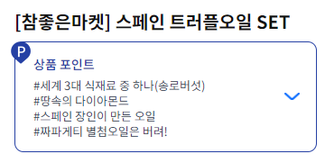


마켓상품상세_페이지 _MO
Market_Detail
Description
두가지 경로 1. 마켓메인 > 상품 선택 > 상품상세페이지 2. 마켓메인 > 기획전 > 구매하기 > 상품상세페이지
1 | 상품및수량 영역 비회원으로 페이지 유입 시 비회원가만 노출 처리 및 회원가로 주문하기 버튼 노출 - 회원으로 해당 페이지 유입 시 회원가만 노출 처리 (1-1. 참고)
2 | 회원가로 주문하기 버튼 - 비회원으로 상세 페이지 접속 시에만 노출 - 하단 가입 유도 안내 문구 노출 - 회원가 선택 시 2-1 Alert 노출 ㄴ 확인 버튼 클릭 시 로그인 페이지 이동 ㄴ 로그인 시 상품 상세 페이지로 재랜딩 및 1-1 상품 및 수량 창으로 노출
3 | 3-1 상품 수량 선택 영역 - 초기값 : 1 - 선택값 : 0 ~ 기존 적용된 값과 동일
4 | 주문하기 페이지로 이동 (Maker Order 페이지 참고)
상품상세정보
이어서
상품이미지
ZEC008-210618
더 보기 ▼
상품설명 IMAGE
1-1
트러플 오일 SET
1
상품 및 수량
수량
트러플 오일 SET
-> 88,000원
회원가
수량
164,000원
3-1
총 금액
88,000원
총 금액
164,000원
2
회원가로 주문하기
2-1
* 가입을 통해 참좋은멤버스에게만 제공되는 특별한 가격으로 상품을 주문해보세요.
회원 로그인이 필요합니다.
로그인 페이지로 이동하시겠습니까?
주문하기
4
Footer
확인
취소
다음

Slide 5
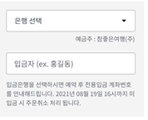
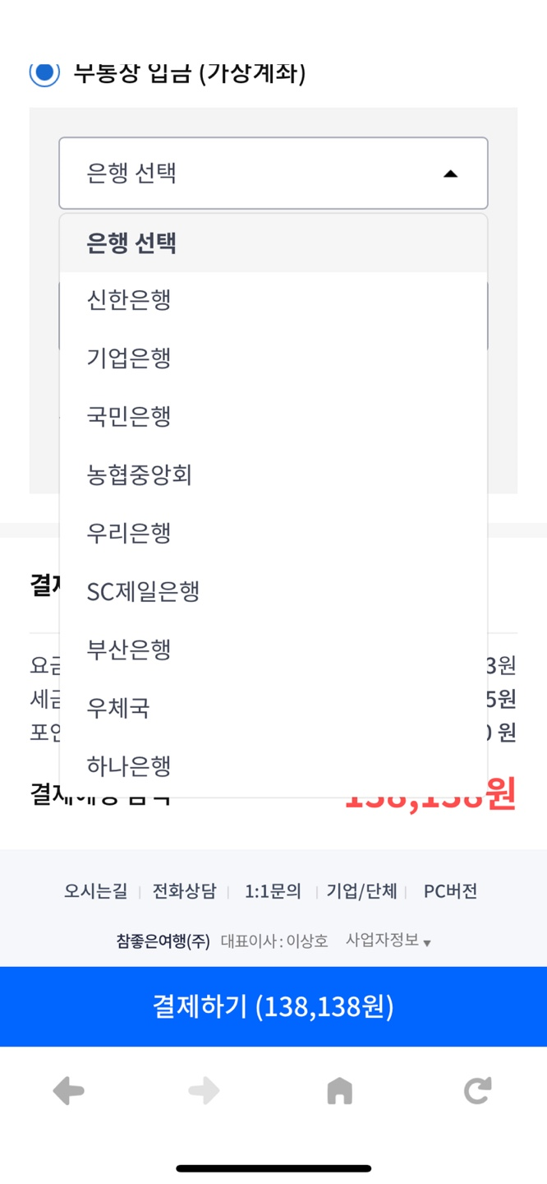
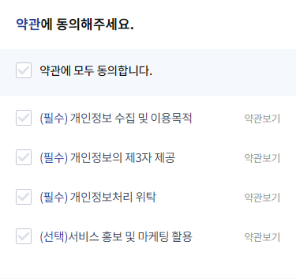
마켓_주문하기_페이지_(회원,비회원)_MO
Market_Order
Description
주문 페이지
1 | 상품정보 - 상품명 상품코드 수량 상품가격 (수량 X 상품가), 1-1 회원가일 경우에만 회원가 노출 비회원은 문구 비노출
2 | 주문자정보 (텍스트 유효성 체크) - 이름 - 휴대폰번호 - 이메일 * 필수입력항목 * 회원의 경우 이름, 휴대폰번호, 이메일 회원 DB에서 정보 호출 * 주문자 정보 텍스트 입력 누락 시 기존과 동일한 alert 메시지 노출 (주문자 정보의 ㅇㅇ을 입력해주세요.)
3 | 해당 체크박스 선택 시 하단 - 주문자 정보에 입력된 이름, 이메일을 배송정보 이름 휴대폰 영역에 자동 텍스트 입력 - 체크박스 해제 시 입력된 텍스트 제거
4 | 배송정보 (텍스트 유효성 체크) - 이름 - 휴대폰번호 - 주소 * 필수입력항목 * 배송정보 텍스트 입력 누락 시 기존과 동일한 alert 메시지 노출 (배송정보의 ㅇㅇ을 입력해주세요)
5 | 약관동의 영역 기존과 동일
6 | 포인트 결제 (비회원일 경우 포인트 영역, 포인트사용 비노출 처리) 6-1 : 보유 포인트 조회 6-2 : 포인트 입력 후 사용 버튼 입력 시 6-5에 사용 포인트 만큼 차감하여, 6-4에 남은 결제금액 노출 * 상품금액에 대한 사용 가능한 포인트 만큼만 입력되어야함 * 포인트 결제 시 현재 과납결제 가능 -> 불가한 상태로 수정 필요 (EX 상품가 10만원 -> 포인트 11만원 입력-> 결제 가능)
7 | 각 결제수단에 맞는 PG모듈 호출
8 | 무통장입금 선택 시 신용카드 영역 내용 접힘 무통장입금 입력창 노출 8-1 은행 선택 터치 시
8
주문하기
이어서
이어서
주문정보를 정확히 입력해주시고,
약관 및 주의사항을 확인 후
예약을 진행해주시기 바랍니다.
4
결제금액
배송 정보
이름
상품금액
176,000원
이름을 입력해주세요.
상품 정보
6-5
포인트 사용
- 0 원
1
상품명 | [참좋은마켓] 스페인 트러플 오일 SET
상품코드 | ZEC009-210630
수량 | 2개
상품 가격 | 176,000원 (회원가)
휴대폰번호
휴대폰번호를 입력해주세요
주소
6-4
결제예정 금액
176,000 원
우편번호
결제수단 선택
주소찾기
6
8-1
1-1
포인트 결제
6-1
2
6-2
사용
(보유 : 15,189P)
주문자 정보
상세주소를 입력해 주세요.
※ 포인트 결제를 원하시는 분은
포인트 입력 후 [사용]버튼을 선택해주세요.
이름
홍길동
5
신용카드
휴대폰번호
신용카드 결제 시 30만원 이상은 공인인증서가 필요합니다. (카드사 혹은 은행의 별도 앱 설치가 필요할 수 있습니다)
010-4088-0659
이메일주소
yyyyyyy@naver.com
무통장 입금 (가상계좌)
8
입금은행을 선택하시면 예약 후 전용입금 계좌번호를 안내해드립니다. 2021년 8월 19일까지 미입금 시 주문 취소 처리 됩니다.
3
7
은행 선택 ▼
주문자정보와 배송받으실 정보가 같을 경우 선택하여 주세요.
결제하기 (\ 88,000)
예금주 : 참좋은여행㈜
다음
다음
입금자(ex. 홍길동)

Slide 6
마켓 주문완료 페이지_MO
Market_reseravation_Fin_MO
Description
상품상세에서 결제 후 > 주문완료 페이지
1 | 주문 완료 안내 문구 텍스트 노출
2 | 주문정보 영역 예약코드 주문상태 상품명 상품개수 주소 상품가격 (수량x상품가) 2-1 주문상태 영역 - 주문상태의 경우 결제 대기, 결제 완료 두가지
3 | 메인으로 버튼 - 홈페이지 메인으로 이동
4 | 예약내역 버튼 - 마이페이지 예약내역으로 이동
5 | 가상계좌정보 영역 발급받은 은행 정보 계좌번호 정보 예금주 노출
주문하기
<
1
OO고객님 주문이 완료되었습니다.
마이페이지를 통해 주문내역을 확인 하실 수 있습니다.
2
주문정보
예약코드 | RP2106179404
주문상태 | 결제 대기
가상계좌 정보 | 은행 : 신한은행 계좌번호 : 56211159582163 예금주 : 참좋은여행㈜
상품명 | [참좋은마켓] 스페인 트러플 오일 SET
수량 | 2개
배송 주소 | 경기도 고양시 일산 동구 식사동 자이 2단지 215동
상품 가격 | 176,000원 (회원가)
2-1
5
2-1
2-2
상품담당자
담당자 | 신사업TF/홍예나(신사업TF)
직통전화 | 02-2188-4000
이메일 | hyn@verygoodtour.com
팩스 | --
3
메인으로
4
예약내역

Slide 7
마이페이지_예약상세_마켓_결제대기 / 결제완료 / 취소완료 / 취소요청_MO
Market_Mypage_MO
1-1
결제 완료
결제가 완료되었습니다.
10
Description
마이페이지 내 예약상세 페이지
1 | 예약 단계 표시 1 -1 : 예약 단계 별 안내 멘트
2 | 주문상태 값 노출 - 결제 완료 / 결제 대기 / 취소 신청 / 취소 요청 2-1 상품가격에서 회원가일 경우에만 (회원가) 노출 비회원일 경우 비노출
3 | 결제 금액 및 입금액 안내
4 | 입금마감일 표시 (결제대기일 경우 노출) 미입금 시 입금마감일 자정 00:00을 기점으로 자동 취소 처리
5 | 결제내역 표시 - 신용카드, 무통장입금, ARS카드결제, 포인트결제에 대한 결제내역 표기
6 | 결제 수단 선택 창 노출 - 결제대기일 경우 노출 - 결제 완료, 취소일 경우 비노출
7 | 포인트 결제 7-1 : 보유 포인트 조회 7-2 : 포인트 입력 후 사용 버튼 입력 시 5-3에 사용된 포인트 입력
8 | 주문 취소 버튼 - 주문 취소 요청 페이지로 이동 - 취소완료, 취소요청상태에서는 비노출 처리
9 | 결제하기 버튼 - 결제금액 노출 - 취소, 취소요청, 결제완료 단계에서는 비노출 결제대기 상태에서만 노출 처리 결제 수단에 따른 PG 모듈 호출
10 | 무통장입금 선택 시 신용카드 영역 내용 접힘 무통장입금 입력창 노출 10-1 은행 선택 터치 시 이미 가상계좌 발급받은 예약의 경우 무통장입금 비노출 처리 신용카드 영역만 노출
11 | 가상계좌정보 영역 발급받은 은행 정보 계좌번호 정보 예금주 노출
<
이어서
이어서
취소 완료
주문 취소가 완료되었습니다.
이용해주셔서 감사합니다.
주문상세
1-1
결제대기
주문이 완료되었습니다.
원하시는 결제방법을 통해 결제를 진행 하실 수 있습니다.
5
결제내역
주문자 정보
결제일
2020. 12. 24
한글이름 | 홍길동
휴대폰번호 | 010-1234-5678
이메일주소 | Hong@naver.com
취소 신청
주문 취소가 신청되었습니다.
담당자가 취소 신청을 확인 중입니다.
결제방법
신용카드
1
1
결제금액
76,000원
2
3
4
결제일
2020. 12. 24
10-1
결제 대기
결제 완료
취소 신청
취소 완료
결제방법
포인트
배송 정보
8
결제금액
10,000원
주문취소
주문 정보
한글이름 | 홍길동
휴대폰번호 | 010-4088-0659
배송주소 | 110-310, 경기도 고양시 일산동구 식사동 자이 2단지
6
예약코드 | RP2106179404
주문상태 | 결제 대기
가상게좌 정보 | 은행 : 신한은행 계좌번호 : 56211159582163 예금주 : 참좋은여행㈜
상품명 | [참좋은마켓] 스페인 트러플 오일 SET
수량 | 2개
배송 주소 | 경기도 고양시 일산동구 식사동 자이 2단지 215동
상품 가격 | 176,000원 (회원가)
결제수단 선택
7
포인트 결제
7-2
2
사용
7-1
담당자 정보
(보유 : 15,189P)
11
※ 포인트 결제를 원하시는 분은
포인트 입력 후 [사용]버튼을 선택해주세요.
상품담당 | 신사업TF
이메일 | hyn@verygoodtour.com
직통전화 | 02-2188-4000
팩스 | --
신용카드
무통장 입금 (가상계좌)
2-1
입금은행을 선택하시면 예약 후 전용입금 계좌번호를 안내해드립니다. 2021년 8월 19일까지 미입금 시 주문 취소 처리 됩니다.
5-1
은행 선택 ▼
결제정보
3
10
예금주 : 참좋은여행㈜
총 금액
176,000 원
입금자(ex. 홍길동)
입금액
0 원
상품담당자
미납액
176,000 원
9
4
입금마감일 : 2020-12-11 (금) 00:00
결제하기 (\ 88,000)

Slide 8
마켓 주문취소 팝업_MO
Market_Cancel_Mo
Description
취소 팝업
1 | 주문 취소 - 취소 시 취소 요청 알림 sns / 알림톡 시스템 호출 ERP 추가 기능 - 즉시 취소 불가능한 상태의 주문의 경우 담당자에게 사내메일로 취소 요청 메일 전송 결제대기 상태의 예약의 경우 - 일부 결제 금액이 없으면 즉시 취소 (주문 취소 완료 팝업 노출 후 확인 선택 시 마이페이지 취소완료 상태 예약상세 페이지로 랜딩) - 일부 결제 금액이 존재 시 취소 신청상태 (주문 취소 신청 완료 팝업 노출 후 확인 선택 시 취소신청 상태 예약상세로 랜딩 ) 결제완료 상태의 예약의 경우 취소 신청 상태 (주문 취소 신청 완료 팝업 노출 후 확인 선택 시 취소신청 상태 예약상세로 랜딩 )
* | 취소 및 환불 버튼의 경우 문구 해당팀과 협의 필요 - 일부라도 결제한 금액이 없는 즉시 취소 가능한 상품이면 ‘취소’ - 환불 받아야될 금액이 있거나 일부 납부가 있을경우 ‘취소요청’
주문상세
<
주문자 정보
한글이름 | 홍길동
휴대폰번호 | 010-1234-5678
이메일주소 | Hong@naver.com
배송 정보
주문취소
취소 전에 꼭 읽어보세요!
한글이름 | 홍길동
휴대폰번호 | 010-4088-0659
배송주소 | 110-310, 경기도 고양시 일산동구 식사동 자이 2단지
결제 내역이 없을 경우 즉시 취소 처리가
완료됩니다.
결제 내역이 있는 경우 또는 배송완료 된
경우 담당자 확인 후 처리해드릴 예정입니다.
(단, 배송완료 후 5일 이내만 교환 / 반품 가능)
취소 신청이 완료되었습니다.
담당자가 확인 후 처리해드릴 예정입니다.
담당자 정보
상품담당 | 신사업TF
이메일 | hyn@verygoodtour.com
직통전화 | 02-2188-4000
팩스 | --
신청하기
주문유지
확인
주문하신 상품이 정상적으로 취소가 완료되었습니다.
확인

